Slide 1
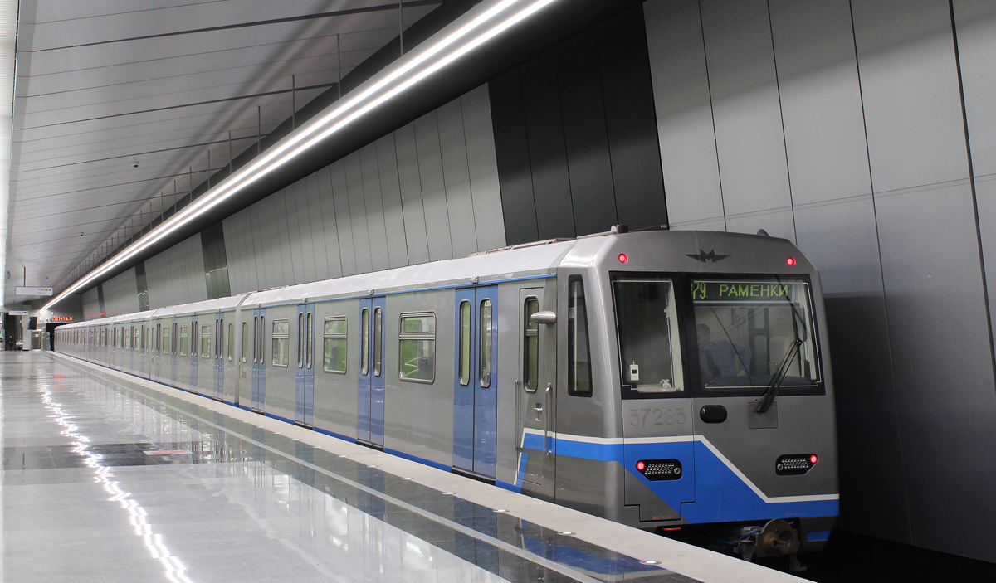
Задача про метро

Slide 2
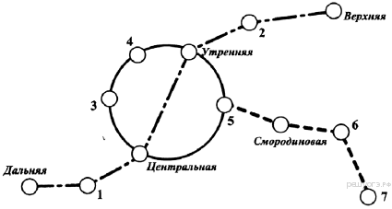
На рисунке изображена схема метро города N. Станция Ветреная расположена между станциями Центральная и Дальняя. Если ехать по кольцевой линии (она имеет форму окружности), то можно последовательно попасть на станции Центральная, Быстрая, Утренняя, Птичья и Весёлая. Радужная ветка включает в себя станции Быстрая, Смородиновая, Хоккейная и Звёздная. Всего в метрополитене города N есть три станции, от которых тоннель ведёт только в одну сторону — это станции Дальняя, Верхняя и Звёздная. Антон живёт недалеко от станции Надежда.

Slide 3
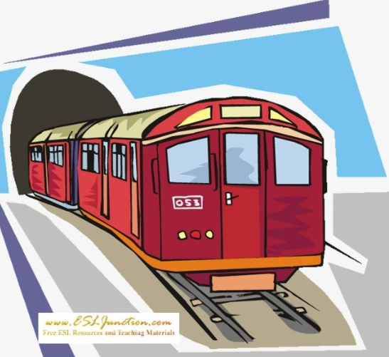
Задание 1
1. Для станций, указанных в таблице, определите, какими цифрами они обозначены на схеме. Заполните таблицу, в ответ запишите последовательность четырёх цифр.
Станции | Весёлая | Ветреная | Звёздная | Птичья
Цифры
3
1
7
4
Решение
Если ехать от станции Центральная против часовой стрелки по кольцевой линии (она имеет форму окружности), то можно последовательно попасть на станции: Быстрая, Утренняя, Птичья и Весёлая. Значит, станция Птичья отмечена на схеме цифрой 4, а станция Весёлая цифрой 3. Станция Ветреная расположена между станциями Центральная и Дальняя, значит, станция Ветреная отмечена на схеме цифрой 1. Радужная ветка включает в себя станции Быстрая, Смородиновая, Хоккейная и Звёздная. Следовательно, станция Звёздная отмечена цифрой 7.
Надежда
Птичья
Быстрая
Весёлая
Звёздная
Ответ: 3174
Ветреная

Slide 4
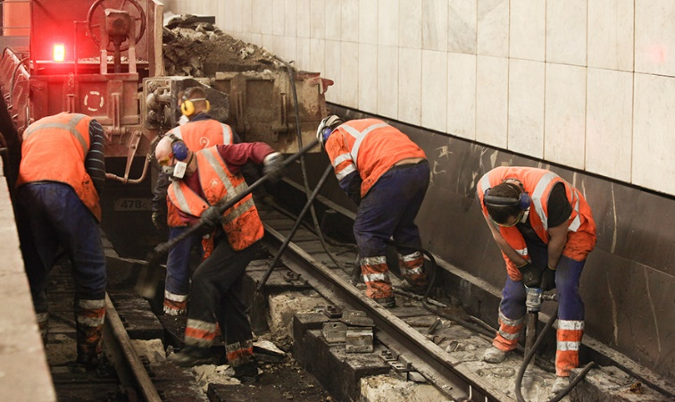
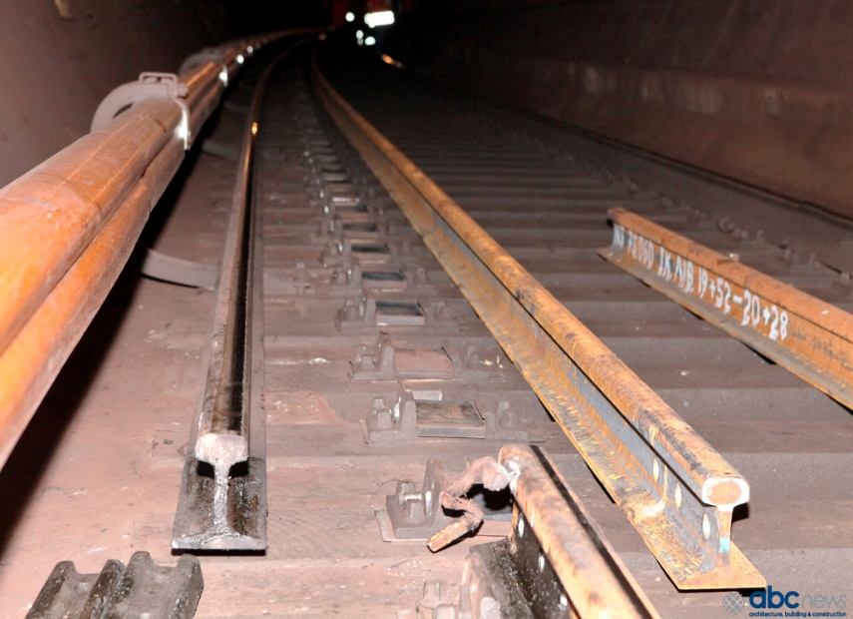
Задание 2
2. Бригада меняет рельсы на участке между станциями Надежда и Верхняя протяжённостью 12,4 км. Работы начались в понедельник. Каждый рабочий день бригада меняла по 400 метров рельсов. По субботам и воскресеньям замена рельсов не осуществлялась, но проезд был закрыт до конца всего ремонта. Сколько дней был закрыт проезд между указанными станциями?
Решение
Так как Хоккейная станция находится на Радужной ветке, то станция, которая обозначена на схеме цифрой 2 – это станция Надежда.
От Надежды до Верхней 12,4 км = 12400м
За один день бригада меняла 400 м.
Значит, 12400 : 400 = 124 : 4 = 31 (день) – работала бригада.
Работы велись только с понедельника по пятницу, т.е. 5 дней в неделю.
31: 5 = 6 (ост.1) – 6 недель, и ещё один день.
На замену рельсов на данном участке ушло 6 недель и 1 день.
Значит, проезд между указанными станциями был закрыт:
6 ∙ 7 + 1 = 43 дня.
Ответ: 43

Slide 5
Задание 3
3. Территория, находящаяся внутри кольцевой линии, называется Центральным городским районом. Найдите его площадь S (в км²), если длина кольцевой ветки равна 40 км. В ответе укажите значение выражения S · π.
Решение
S = $π$R² ; C = 2$π$R; R = $\frac{C}{2π}$
Сначала найдём радиус окружности:
С = 40 км;
R = $\frac{40}{2π}$ = $\frac{20}{π}$ км.
S = $π$∙ ($\frac{20}{π}$)² = $\frac{400}{π}$ (км²).
Теперь найдём площадь:
$\frac{400}{π}$ ∙ $π$= 400 (км²).
Таким образом, получаем ответ:
Ответ: 400

Slide 6
Задание 4
4. Найдите расстояние (в км) между станциями Смородиновая и Хоккейная, если длина Радужной ветки равна 17 км, расстояние от Звёздной до Смородиновой равно 10 км, а от Быстрой до Хоккейной — 12 км. Все расстояния даны по железной дороге.
Решение
От Быстрой до Звездной 17 км.
От Быстрой до Хоккейной 12 км.
От Смородиновой до Звездной 10 км.
12 км + 10 км = 22 км
Отрезок Смородиновая-Хоккейная в эту сумму входит 2 раза.
Быстрая
Значит, расстояние между станциями
Смородиновая и Хоккейная равно:
22км – 17 км = 5 км.
Хоккейная
Ответ: 5
Звездная

Slide 7
Задание 5
5. Школьник Антон в среднем в месяц совершает 45 поездок в метро. Для оплаты поездок можно покупать различные карточки. Стоимость одной поездки для разных видов карточек различна. По истечении месяца Антон уедет из города и неиспользованные карточки обнуляются. Во сколько рублей обойдётся самый дешёвый вариант?
Количество поездок | Стоимость карточки (руб.) | Дополнительные условия
1 | 40 | школьникам скидка 15%
10 | 370 | школьникам скидка 10%
30 | 1050 | школьникам скидка 10%
50 | 1600 | нет
Не ограничено | 2000 | нет
Решение
Так как 50 поездок Антону не нужно, а пятый вид карточек ещё дороже, рассмотрим вариант покупки карточек :
на 30 поездок – одна карточка;
на 10 поездок – одна карточка и
на 1 поездку – пять карточек.
Таким образом мы набрали 45 поездок.
Найдем общую стоимость этих карточек с учетом скидок:
(1050 – 1050 ∙ 0,1) + (370 – 370 ∙ 0,1)+ (40 ∙ 5 – 40 ∙ 5 ∙ 0,15) =
= 1050 – 105 + 370 – 37 + 200 – 30 = 1620 – 172 = 1448 руб.
Сравнивая эту сумму со стоимостью карточек 4-го и 5-го вида, видим, что это самый дешёвый вариант.
Ответ: 1448

Slide 8
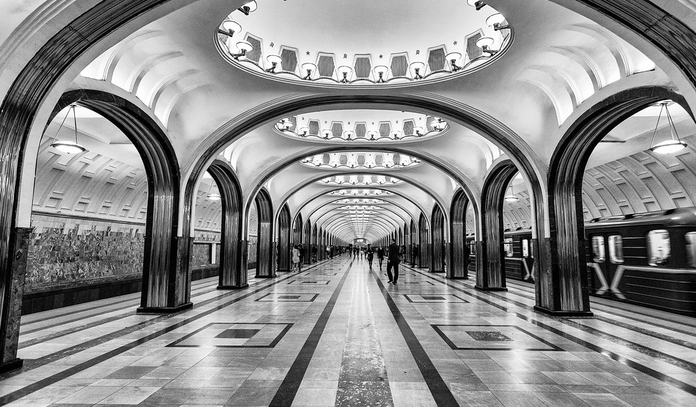
Спасибо за внимание

